Slide 1
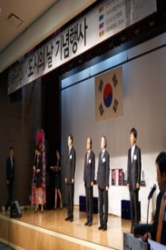
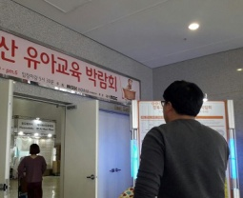
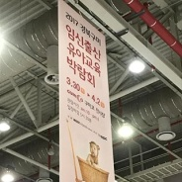
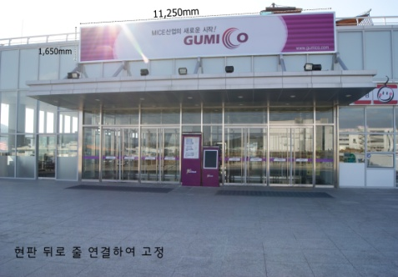
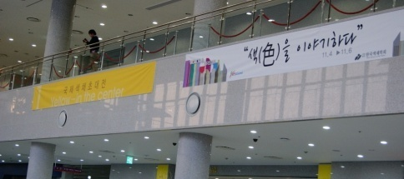
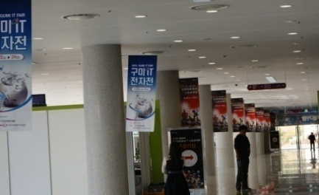
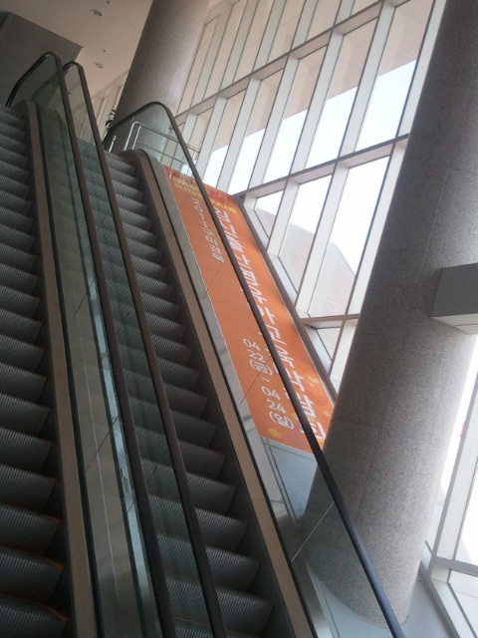
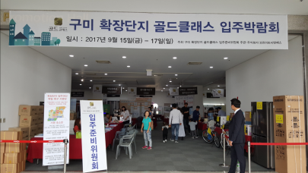
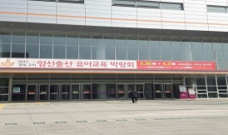
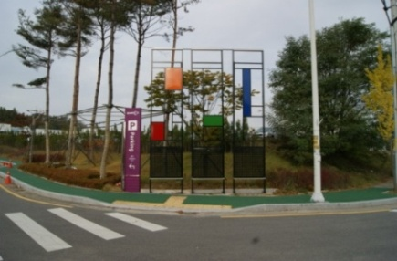
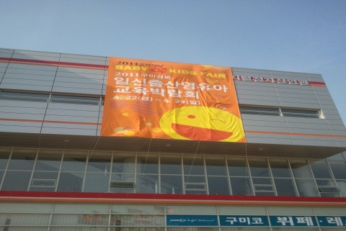
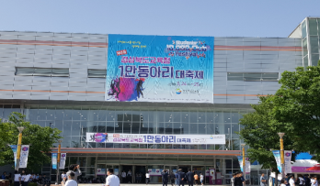
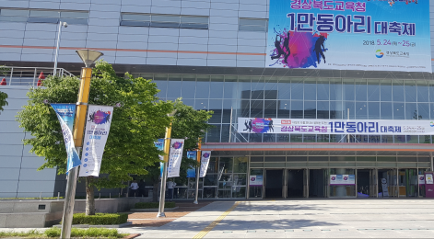
구미코 현수막 게시대 현황
3층
(회의실)
소회의실 현수막
통합 500*70cm
분할 330*70cm
대회의실 현수막
800*60cm
중회의실 현수막
통합 600*80cm
분할 450*70cm
2층
전시장 입구 현수막
660*80cm
전시장천장배너
180*400cm
2층 출입구 현수막
1125*150cm
(전시장)
2층난간배너
800*100cm
2층 로비 빵빠레배너
60*180cm
에스컬레이터 배너
110*600cm
1층
(홍보관)
홍보관 입구 현수막
1홀 780*80cm
2홀 780*80cm
3홀 450*80cm
정문 캐노피 현수막
1770*120cm
주차장입구 현수막거치대
통합 450*550cm
분할 120*540cm
외부
외벽 중앙 현수막
1500*900cm
외벽 우측 현수막
500*900cm
가로등배너(건물외곽)
60*180cm

Slide 2
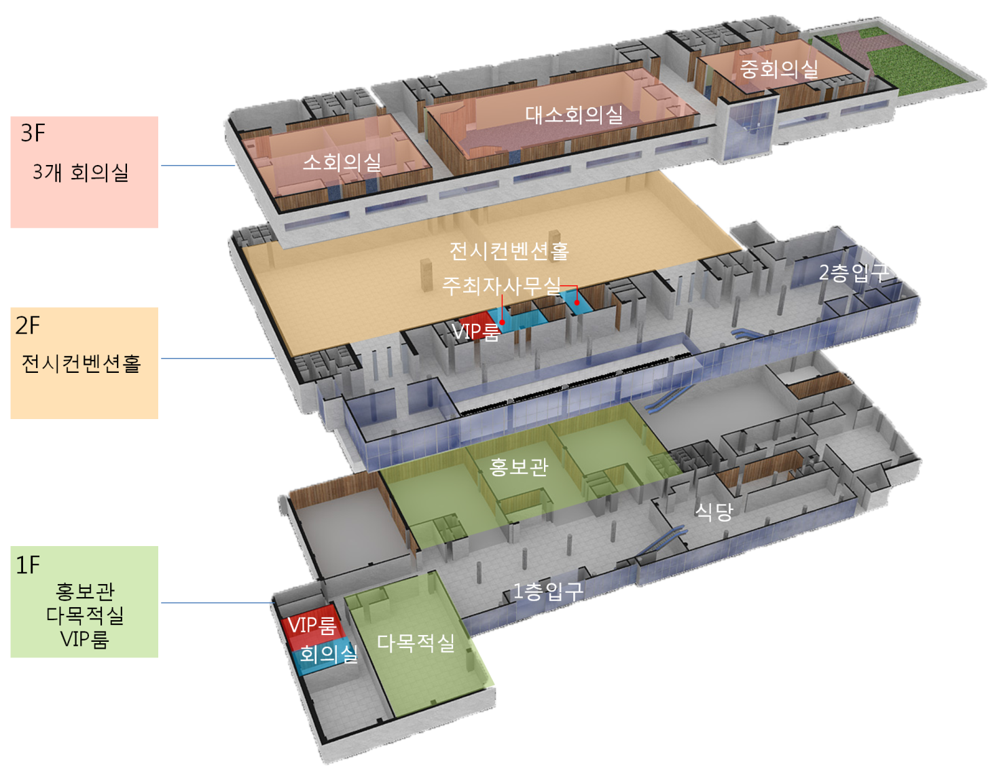
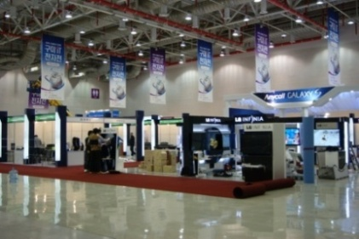
구미코 현수막 게시대 현황
소회의실 현수막
통합 500*70cm
분할 330*70cm
대회의실 현수막
800*60cm
중회의실 현수막
통합 600*90cm
분할 450*70cm
전시장천장배너
180*400cm
2층 출입구 현수막
1125*150cm
전시장 입구 현수막
660*80cm
2층 로비 빵빠레배너
60*180cm
1
외벽 우측 현수막
500*900cm
2층난간배너
800*100cm
정문 캐노피 현수막
1770*120cm
외벽 중앙 현수막
1500*900cm
에스컬레이터 배너
110*600cm
홍보관 입구 현수막
1홀 780*80cm
2홀 780*80cm
3홀 450*80cm
주차장입구 현수막거치대
통합 450*550cm
분할 120*540cm
가로등배너(건물외곽)
60*180cm

